Slide 1
მონაცემთა ვიზუალიზაცია
საინფორმაციო ტექნოლოგიები
ნათია შანიძე
ხელმძღვანელი: მაგდა ცინცაძე

Slide 2
სამაგისტრო ნაშრომის მიზანს წარმოადგენს მონაცემთა ვიზუალიზაციის განხილვა. ნაშრომში წარმოდგენილია მონაცემთა ვიზუალიზაციის არსი, მისი გამოყენების მიზანი და აუცილებლობა. ასევე გავეცნობით, თუ რა ტიპებისგან შედგება მონაცემთა ვიზუალიზაცია და განვიხილავთ თითოეულ მათგანს.
თემის მეტი კონკრეტიზაციისათვის დაწვრილებით და საფუძვლიანად განვიხილავთ მონაცემთა ვიზუალიზაციის ერთ-ერთ უმნიშვნელოვანეს და დღეისათვის აქტუალურ ტიპს - ვებ დიზაინს. ნაშრომში განხილულია რამოდენიმე ცნობილი უნივერსიტეტის ვებ-გვერდი. რომელთა მაგალითზე შესაბამისი ანალიზის საფუძველზე ჩამოვაყალიბებთ უფრო უკეთესი და ეფექტური დიზაინის აუცილებელ პირობებს.

Slide 3
შესავალი
ინფორმაციის ვიზუალიზაცია წარმოადგენს მნიშვნელოვან დისციპლინას, რომელიც სულ უფრო და უფრო აქტიურად გამოიყენება თანამედროვე სამეცნიერო კვლევებში. ინფორმაციის/მონაცემების ვიზუალიზაცია გულისხმობს სხვადასხვა სახის სტატისტიკური კვლევების შედეგების ვიზუალურ პრეზენტაციას. მონაცემების ვიზუალიზაციის საშუალებით შესაძლებელია ინფორმაციის „შეფუთვა“/გამოსახვა სხვადასხვა ფერებისა და გრაფიკული ობიექტების(გამოსახულებებით) საშუალებით. ამ სახით წარმოდგენილი ნებისმიერი მონაცემები ბევრად უფრო მარტივად აღსაქმელი და გასაგებია თითოეული ადამიანისათვის. ასევე აღსანიშნავია, რომ ამ მიდგომით ციფრებისა და ტექსტის რაოდენობა კლებულობს, ანუ ყურადღება გადადის გამოსახულებაზე. ასეთ შემთხვევაში ადამიანი უფრო მეტ ინფორმაციას ითვისებს, რადგან მისი ტვინი უფრო უკეთ თვალით ნანახს იმახსოვრებს.

Slide 4
ვიზუალიზაციის როლი ადამიანი-კომპიუტერი სისტემებში
ჩვენ საუკუნეში ხშირად ვგრძნობთ თავს ინფორმაციისგან გადატვირთულად. გარშემო არის ჭარბი რაოდენობის ინფორმაცია და გვიწევს მისი გაგება, დამახსოვრება, გამოყენება. საბედნიეროდ, ადამიანების უმრავლესობას აქვს მხედველობითი აღქმის უნარი, სწორედ ის ხდის მონაცემთა ვიზუალიზაციას ძლიერსა და ეფექტურ ინსტრუმენს ინფორმაციის წარმოსადგენად. იგი არის უსწრაფესი გზა მონაცემებსა და ადამიანს შორის კომუნიკაციისთვის.

Slide 5
მონაცემთა ვიზუალიზაციის ტიპები
მაიკლ ფრინდლის მიხედვით, მონაცემთა ვიზუალიზაცია მხოლოდ ორ სფეროს მოიცავს: სტატისტიკურ გრაფიკებსა და თემატურ კარტოგრაფიას. მონაცემთა ვიზულიზაციის შესახებ გაკეთებულმა ერთ-ერთმა პირველმა კვლევამ შინაარსის მიხედვით განიხილა მონაცემთა ვიზუალიზაცია და შვიდი ტიპი გამოყო:
აზრის რუქები (Mind maps);
სიახლეების ასახვა;
მონაცმების ასახვა;
მიმართებათა ასახვა;
ვებ გვერდის დიზაინი;
სტატიების ასახვა;
ხელსაწყოებისა და მომსახურებების ასახვა

Slide 6
ყველა ზემოთ ჩამოთვლილი ტიპი მჭიდრო კავშირშია ერთის მხრივ, გრაფიკულ დიზაინთან, მეორეს მხრივ კი კომპიუტერულ მეცნიერებასთან, (computer science). სწორედ კომპიუტერული მეცნიერების თვალთახედვიდან წარმოადგინა ფრისტ პოსტმა შემდეგი კლასიფიკაცია:
ვიზუალიზაციის ალგორითმები და ხერხები;
მოცულობითი ვიზუალიზაცია ;
ინფორმაციის ვიზუალიზაცია;
მოდელირების ხერხები ;
ინტერაქტიული ხერხები

Slide 7
მონაცემთა ვიზუალიზაციის რამოდენიმე საუკეთესო საშუალება
მონაცემთა ვიზუალურად წარმოდგენისას, ვცდილობთ შევქმნათ რაც შეიძლება კრეატიული და ეფექტური დიზაინი. ამით გათვლა კეთდება მომხამრებლის ყურადღების მიქცევაზე, მხეხველობის საშუალებით. ამისათვის არსებობს რამდენიმე ხერხი.

Slide 8
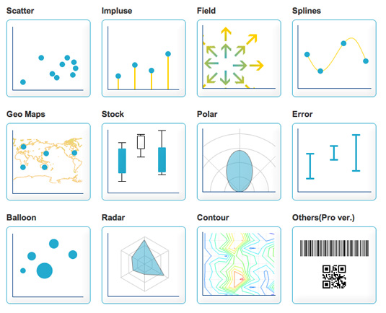
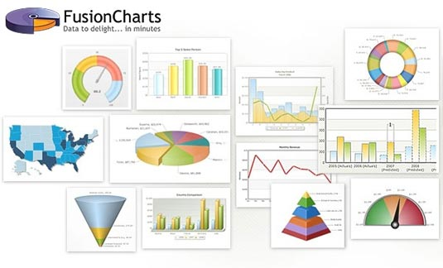
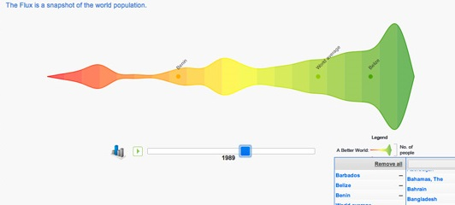
ჩარტები, გრაფები, დიაგრამები და სხვა ინფოგრაფული საშუალებები ჩარტები, გრაფები და დიაგრამები გვეხმარება მონაცმების უფრო მეტად მნიშვნელოვანი და საინტერესო ფორმით წარმოსახვაში. მათი მეშვეობით დიდი მოცულობის ინფორმაცია მარტივად გასაგები ხდება.

Slide 9
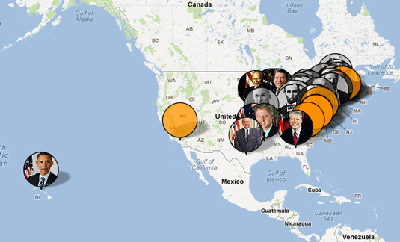
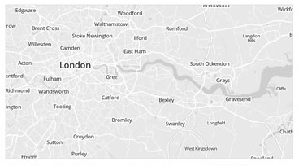
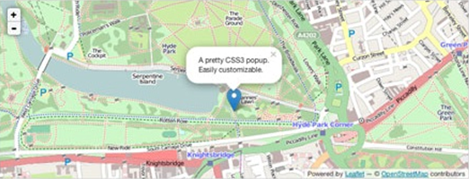
კარტოგრაფიული მონაცემების ვიზუალიზაციის საშუალებები ერთ-ერთი ყველაზე პოპულარული და სასარგებლო მეთოდი მონაცემების ვიზუალიზაციის არის რუკები. ისინი განსაკუთრებით სასარგებლოა ადგილმდებარეობის და მარშუტის მოსანიშნად, გეოგრაფიული საზღვრების აღსანიშნად.

Slide 10
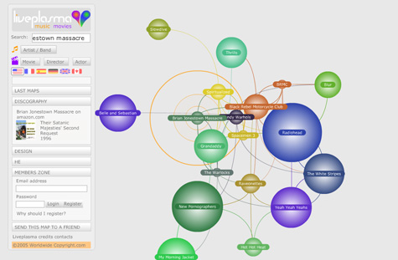
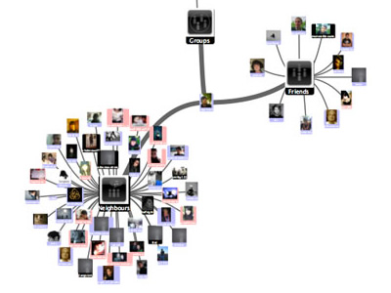
მუსიკა, ფილმები და სხვა მედია საშუალებები მედია წარმოადგენს მნიშვნელოვან სფეროს, რომელსაც დიდი ადგილი უკავია ჩვენს ცხოვრებაში. ვიზუალიზაცია გვეხმარება მოვახდინოთ კავშირი და აღმოვაჩინოთ ახალი ინფორმაცია. მაგალითისთვის მოვიყვანოთ რამოდენიმე ინსტრუმენტი, რომელიც დაგვეხმარება მედიასთან დაკავშირებული მონაცემების ვიზუალურად გამოსახვაში.

Slide 11
ვებდიზაინი, როგორც ვიზუალიზაციის გამოყენების მთავარი არეალი
ჩვენ ფართოდ განვიხილავთ მონაცემთა ვიზუალიზაციის ერთ-ერთ უმნიშვნელოვანეს ტიპს - ვებ დიზაინს. ვებ მეცნიერება იყო გათვალისწინებული, როგორც „გლობალური მონაცემების რესურსი და ღია ანალიტიკური გარემო“. ვებ გვერდი წარმოადგენს ინფორმაციის წყაროს და შეიცავს ჰიპერტექსტებს, რომელთა საშუალებითაც ხდება სხვადასხვა დოკუმენტის მოძიება და კავშირი. ვებ გვერდზე შესაძლებელია განთავსებული იყოს სხვადასხვა სახის მონაცემი: ტექსტები, სურათები, ვიდეოები, მედია ფაილები და ა.შ. ვებ გვერდზე განთავსებული ინფორმაციის ვიზუალს დიდი ყურადღება ექცევა. არსებობს ვებ დიზაინის სტანდარტები.

Slide 12
იმისათვის რომ ვებ დიზაინი აკმაყოფილებდეს სტანდარტებს, მისი შექმნისას უნდა დავიცვათ სამი ძირითადი წესი, ანუ შეფასების კრიტერიუმი:
სწორად ავაგოთ ინფორმაციული აქრიტექტურა
სწორად შევარჩიოთ ფერთა გამა და გრაფიკული ობიექტები
სწორად დავგეგმოთ ნავიგაცია, როგორს ლოკალურად საიტში, ასევე გლობალურ ქსელთან
განვიხილოთ თითოეული კრიტერიუმი:

Slide 13
ინფორმაციული აქრიტექტურა ვებ გვერდის ვიზუალიზაციისას არსებითი მნიშვნელობა ენიჭება და ფუნდამენტია ის რის ვიზუალიზაციასაც ვახდენთ. ამ საფუძველს წარმოადგენს მონამცები, სწორედ ამიტომ საჭიროა მონაცემების სწორად სტურტურიზაცია. მისი არქიტექტურა ისე უნდა გავთვალოთ, რომ მომხმარებელისათვის სასურველი ინფორმაციის მიღება მარტივი და მოსახერხებელი იყოს. სწორედ უნდა შევარჩიოთ ინფორმაციის რაოდენობა. მომხმარებელი არ უნდა გადავტვირთოთ დიდი ზომის ინფორმაციით და არც შევზღუდოთ.

Slide 14
ფერთა გამა და გრაფიკული ობიექტები ვებ დიზაინის ძირითადი დანიშნულება არის დადებითი შტაბეჭდილების მოხდენა მომხმარებელზე. მისი შექმნისას უნდა შევარჩიოთ სწორი და თვალისათვის არაგამაღიზიანებელი ფერთა პალიტრა. უნდა გავთვალოთ ტექსტური ინმორმაციის წაკითხვადობა. ასვე მნიშვნელოვანი დეტალები გამოვყოთ და გავაფორმოთ შედარებით თვასაჩინოთ, რათა ჩვენი მომხმარებლების კონცენტრაცია სასურველ დეტალებზე მოვახდინოთ. დიზაინი არ უნდა გადავტვირთოთ არასაჭირო გრაფიკული დეტალებითა და ელემენტებით, მაგრამ მათი ზომიერი გამოყენებით ჩვენი ვიზუალი შეიძლება საკმაოდ მომგეიანი გავხადოთ.

Slide 15
ნავიგაცია ვებ დიზაინში მონაცემების ვიზუალიცისას გათვალისწინებული უნდა იყოს ბმულები. როგორც გლობალურ ვებ გვერდებთან , ასევე ლოკალურად თვითონ საიტშივე. თითოეული ბმული უნდა იყოს ვიზუალურად გაფორმებული სწორი გრაფიკული ელემენტებით. აქვე უნდა გავითვალისწინოთ მთავარი გვერდის ფაქტორი. ამ გვერდზე უნდა იყოს საიტის სიღრმეში მნიშვნელოვან ინფორმაციაზე გადასასვლელი ბმულები ცხადი და მარტივი ნავიგაციისათვის. ვებ-გვერდზე მარტივი ნავიგაცია მომხმარებელს საშუალებას აძლევს სწრაფად იპოვოს სასურველი ინფორმაცია. ასევე, სწორი ნავიგაციის მნიშვნელოვანი ნაწილია საიტის რუკა. ნავიგაცია ძალიან მნიშვნელოვანია საძიებო სისტემებისათვის. მათ შეუძლიათ არსებითად გააუმჯობესონ მომხმარებლის ნავიგაცია თქვენს საიტზე და ასევე არსებითი ზეგავლენა მოახდინონ საიტის წარმატებაზე ორგანული ძიების შედეგებში. ხოლო მიზნობრივმა მომხამრებელმა საიტს შეუძლია მოუტანოს ცნობადობა და შემოსავალი.

Slide 16
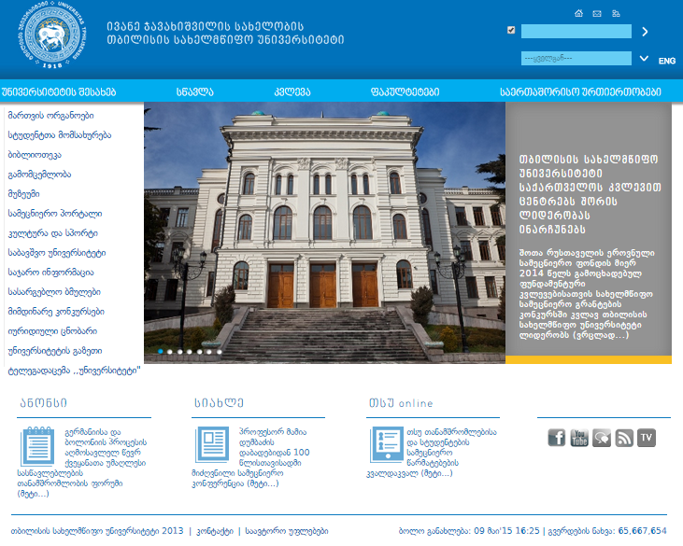
ვიზუალიზაციის წესების უგულველყოფის ანალიზი ქართულ ინტერნეტ სივრცეში
მაგალითისთვის განვიხილოთ ივანე ჯავახიშვილის სახელობის თბილისის სახელმწიფო უნივერსიტეტის ვებ გვერდი. გავარკვიოთ, რამდენად კარგად არის წარმოდგენილი ვებ გვერდის დიზაინი.
ვებ გვერდზე შესვლისთანავე, პირველ რიგში, თვალშისაცემია ძველმოდური დიზაინი. ის არანაირ ეფექტს არ ახდენს მომხმარებელზე და ინფორმაციის მინიმალიზმის სტანდარტით წარმოდგენის წარუმატებელ მცდელობას წარმაოდენს. უნივერსიტეტის საიტი უნდა იყოს სოლიდური, დახვეწილი და სადა გრაფიკული ელემენტებით გაფორმებული.

Slide 17
ამასთან, მისი საქმიანობის სფეროდან გამომდინარე, ვებ გვერდი უნდა იყოს მაქსიმალურად ინფორმაციული. ასევე, ინფორმაციული არქიტექტურა არასწორად არის დაგეგმილი. კარგი იქნება, თუ მთავარი გვერდი დატვირთული იქნება მიზნობრივი აუდიტორიისათვის საინტერესო სიახლეებით, ან საჭირო ინფორმაციით, რათა შესვლისთანავე მათი ყურადღება მიიპყროს. ასევე საიტზე ნავიგაცია ბევრად უფრო მარტივი უნდა იყოს და მისი ვიზუალიზაციაც უფრო კარგად წარმოდგენილი.
ამგვარად, ვნახეთ რომ, თსუ-ს ვებ გვერდის დიზაინი არ შეესაბამება თანამედროვე ტენდენციებსა და სტანდარტებს. მას არ აქვს უნივერსიტეტის ვებ გვერდისთვის დამახასიათებელი ვიზუალი და აუცილებლად მოითხოვს დიზაინის განახლებას.

Slide 18
მინდა აღვნიშნო, რომ მიმოვიხილე დღეისათვის საქართველოში არსებული უნივერსიტეტების ვებ-გვერდები. შედეგი, ნამდვილად, სამწუხარო და არასახარბიელო აღმოჩნდა. ვებ-გვერდების უმრავლესობა არ შეესაბამებოდა ვებ დიზაინის თანამედროვე სტანდარტებს და უნივერსიტეტისათვის დამახასიათებელ ვიზუალს. ჩემს მიერ განხილული ვებ-გვერდები, ასევე, არ აკმაყოფილებენ რესფონსივ დიზაინის პრინციპებს. რესფონსივ დიზაინი ძალზედ აქტუალური საკითხია, ვინაიდან დღეისათვის უამრავი დივაისით ხორციელდება ვებზე წვდომა.

Slide 19
მეტი თვალსაჩინოებისათვის, მინდა შემოვიღოთ შეფასების კრიტერიუმი, რომელიც დაყრდნობილი იქნება ზემოთ მოყვანილ სამ ძირითად პუნქტზე. ამ კრიტერიუმით შევაფასოთ ზემოთ განხილული ვებ-გვერდები და მივანიჭოთ შესაბამისი ქულა.
სწორად აგებული ინფორმაციული აქრიტექტურის მაქსიმალური შეფასება იყოს - 30 ქულა
სწორად შერჩეული ფერთა გამის, გრაფიკულ ობიექტებისა და ეფექტური ვიზუალის - 40 ქულა
სწორად დაგეგმილი ნავიგაციის, როგორს ლოკალურად საიტში, ასევე გლობალურ ქსელთან - 30 ქულა

Slide 20
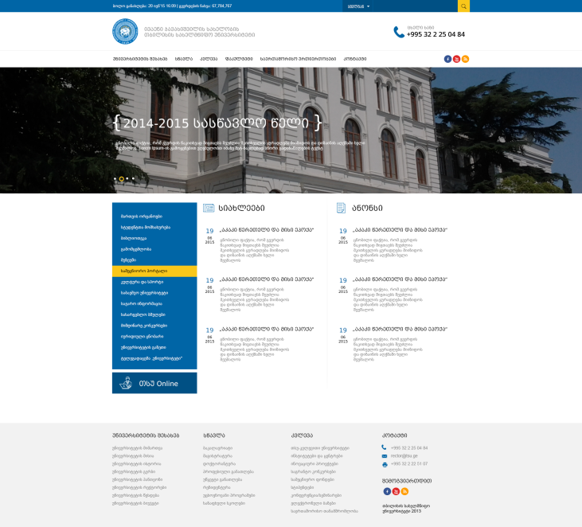
ზემოაღნიშნული კრიტერიუმების გათვალისწინებით შევიმუშავეთ თანამედროვე სტანდარტებსა და რეკომენდაციებზე დაყრდნობილი თსუ-ს ვებ-გვერდის დიზაინი. იგი გარკვეულწილად აკმაყოფილებს ზემოთ ნახსენებ შეფასების კრიტერიუმს.
ჩემს მიერ წარმოდგენილი დიზაინი არის სადა, მინიმალისტური, სწორად შერჩეული ფერთა გამით და გრაფიკული ობიექტებით. არსებული ნავიგაცია არის მარტივად გასაგები მომხმარებლისთვის. თითოეული ბმულის ვიზუალური გაფორმება არის სწორად შერჩეული გრაფიკული ელემენტებით. ასევე, მთავარ გვერდზე წარმოდგენილია მიზნობრივი მომხმარებლისათვის საჭირო და საინტერესო ინფორმაცია.

Slide 21
მონაცემთა ვიზუალიზაციის მიზანია გახადოს აბსტრაქტული ინფორმაცია მარტივად აღსაქმელი ადამიანისათვის. ამისათვის გამოიყენება სურათები, გრაფიკული სქემები, დიაგრამები, ცხრილები, ფერები და სხვა ფართოდ გავრცელებული საშუალებები. თანამედროვე მონაცემების ვიზუალიზაცია, როგორც წესი, ეხება სამ ურთიერთდაკავშირებულ სფეროს: მონაცემთა შეგროვებას, ანალიზსა და ვიზუალურ წარმოდგენს. ამრიგად, შესაბამისი ანალიზის საფუძველზე ნაშრომში ჩამოყალიბებულია ეფექტური დიზაინის აუცილებელი პირობები (სწორად აგებული ინფორმაციული აქრიტექტურა, სწორად შერჩეული ფერთა გამა და გრაფიკული ობიექტები, სწორად დაგეგმილი ნავიგაცია და რესფონსივ დიზაინის პრინციპები) დღეისათვის რეკომენდირებული სტანდარტების ფარგლებში.
დასკვნა

Slide 22
მადლობა ყურადღებისათვის!

